Slide 1
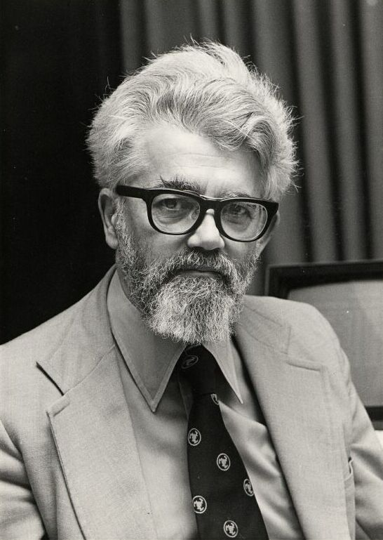
Lisp
MacLisp
InterLisp
Scheme
ZetaLisp
Emacs Lisp
Common Lisp
Dylan
NewLisp
Arc
Clojure
NuLisp

Slide 2
Характеристики Common Lisp
среди Lisp'ов
Lisp N
Лексический и динамический диапазон
s-выражения
Динамическая типизация с
опциональным объявлением типов
Мультипарадигменность

Slide 3
Стандарт
25 особых операторов:
block catch declare eval flet function go
if labels let let* load-time-value locally
macrolet multiple-value-call multiple-value-prog1
progn progv quote return-from setq symbol-macrolet
tagbody the throw unwind-protect
Всё остальное – пакет COMMON-LISP – фактически стандартная библиотека, которая через механизм импорта может быть переопределена поэлементно или вообще не подключена

Slide 4
Проблемы стандарта
Нет разделения на подпакеты
Работа с файлами оторвана от реального
мира
В стандарте нет multithreading
Нет sockets
Нет streams
Нет environment
Нет RE
CLOS не интегрирован до основания
(нельзя наследовать от core data types),
а MOP не стандартизирован вообще

Slide 5
Реализации
На cl-user.net перечисленно 26 реализаций
из них минимум 8 значительных:
SBCL, CMUCL
Allegro CL
LispWorks
CLISP
Clozure CL
ABCL
Corman CL
ECL

Slide 6
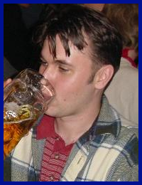
IDE
Emacs SLIME
ABLE (http://phil.nullable.eu/)‏
Cusp Plugin for Eclipse
LispBox
Luke Gorrie
Erlang: ICFPC '01 winner
with Joe Armstrong
SLIME
clbuild
Smalltalk & Forth for OLPC

Slide 7
Де-факто стандартные
библиотеки
"APL is like a diamond. It has a beautiful crystal structure; all of its parts are related
in a uniform and elegant way. But if you try to extend this structure in any way —
even by adding another diamond — you get an ugly kludge.
LISP, on the other hand, is like a ball of mud. You can add any amount of mud to it
and it still looks like a ball of mud."
--Joel Moses
Решают проблему несовершенства
стандарта
Как и любой медали – 2 стороны.
Пример: ITERATE

Slide 8
Описание систем и
дистрибутивов
ASDF и ASDF-INSTALL
недостатки: over-engineered & underdocumented
XCVB
clbuild
MUDBALLS

Slide 9
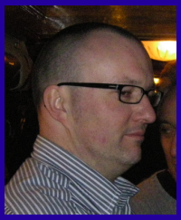
RE
CL-PPCRE (быстрее, чем Perl)‏
Edi Weitz
Ediware (http://weitz.de)‏
Hunchentoot & Drakma
Cl-WHO & HTML-TEMPLATE
European Lisp Meetup

Slide 10
Files & OS
CL-FAD & CL-POSIX
GUI
LispWorks CAPI
LTK
Cells
CL-QT4
...
McCLIM

Slide 11
FFI
CFFI vs UFFI
CL+J
(cffi:defcallback passwd-cb-name :int
((buf :pointer) (size :int) (rwflag :int) (unused :pointer))‏
(let ((tmp (cffi:foreign-string-alloc password-str)))‏
(cffi:foreign-funcall "strncpy"
:pointer buf
:pointer tmp
:int size)‏
(cffi:foreign-string-free tmp)‏
(setf (cffi:mem-ref buf :char (1- size)) 0)‏
(cffi:foreign-funcall "strlen" :pointer buf :int)))‏
(ssl-ctx-set-default-passwd-cb *ssl-global-context*
(cffi:callback passwd-cb-name))))))‏

Slide 12
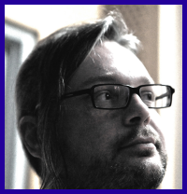
MOP
CLOSER-MOP
ContextL
AspectL
Pascal Costanza
Highly Opinionated Guide to Lisp
Reflection for the Masses
CDR
European Lisp Symposium

Slide 13
Sockets
USOCKET
Streams
Gray Streams (TRIVIAL-GRAY-STREAMS)‏
Threading
BORDEAUX-THREADS

Slide 14
Concurrency
Implememntation specific
(sb-ext:compare-and-swap)‏
PCALL
CL-MUPROC
CL-STM
FSet

Slide 15
Functional
Pattern Matching: CL-UNIFICATION
CLAZY
CL-CONT

Slide 16
Парсинг данных
ClosureXML (CXML), S-XML, CL-LIBXML2
CL-JSON
DSV
SQL, Persistance
CLSQL, Postmodern
Elephant, AllegroCache

Slide 17

Community
cliki.net
common-lisp.net
paste.lisp.org
cl-user.net
#lisp @ freenode
lisp.catap.ru
Bill Clementson
http://bc.tech.coop

Slide 18
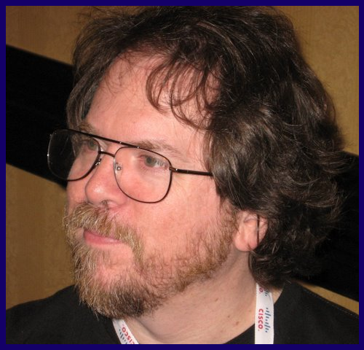
comp.lang.lisp
Kent M. Pitman
HyperSpec
Condition Handling in the Lisp Language Family
EQUAL Rights – and Wrongs – in Lisp
Rainer Joswig, Kenny Tilton,
Pascal Bourguignon, Kaz Kylheku
Erik Naggum

Slide 19

Книги
Practical Common Lisp
(http://pcl.catap.ru/doku.php)‏
Let over Lambda
On Lisp
Peter Siebel
A Gentle Introduction to Symbolic Computation
Successful Lisp
ANSI Common Lisp
Konrad Barksi's (http://www.lisperati.com/)‏
Art of Meta-Object Protocol
Sketchy Lisp
Lisp in Small Pieces

Slide 20

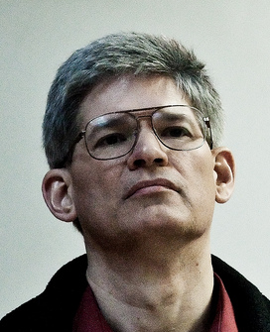
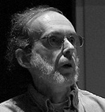

Output
Guy Steele Jr.
Scheme
CLtL
Java
Fortress
Growing a Language
Dick Gabriel
Lucid
Patterns of Software
Worse is Better
Dan Weinreib
Symbolics
ObjectStore
ITA Software
http://weinreib.com
David Moon
MacLisp
Symbolics
Plot

Slide 21



Еще
Paul Graham
ViaWeb
YCombinator
Arc
Nature of Lisp
Beating the Averages
Peter Norvig
PAIP, AIMA
NASA
Google
Design Patterns in Dynamic Programming
Rich Hickey
Clojure
Values and Change
Mark Tarver
Qi
Lisp for the 21st Century
A Bipolar Lisp Programmer

Slide 22
Будущее
Lisp reneissance (<= programming
languages proliferation)‏
industry?
нет (в смысле вебсайты на сток хостинге,
бухгалтерские программы, десктопные или
мобильные приложения)‏
да (NASA, Aerospace, сложные вычисления,
Интернет-стартапы, экспертные системы и т.д.)‏
CLtL3

